Slide 1



TIẾNG VIỆT 1

Slide 2

Khởi động
1
Quả gì nhiều mắt Khi chín nứt ra Ruột trắng nõn nà Hạt đen nhanh nhánh?
Quả na

Slide 3
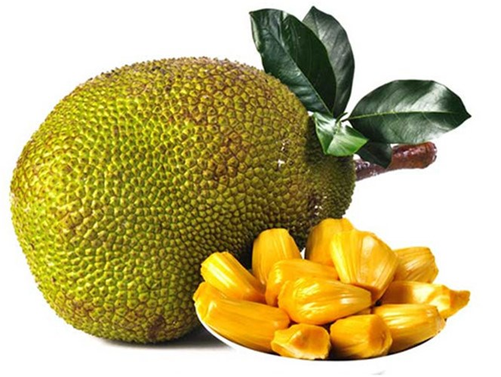
Da có mà bọc trứng gà Bổ ra thơm phức cả nhà muốn ăn
quả mít

Slide 4

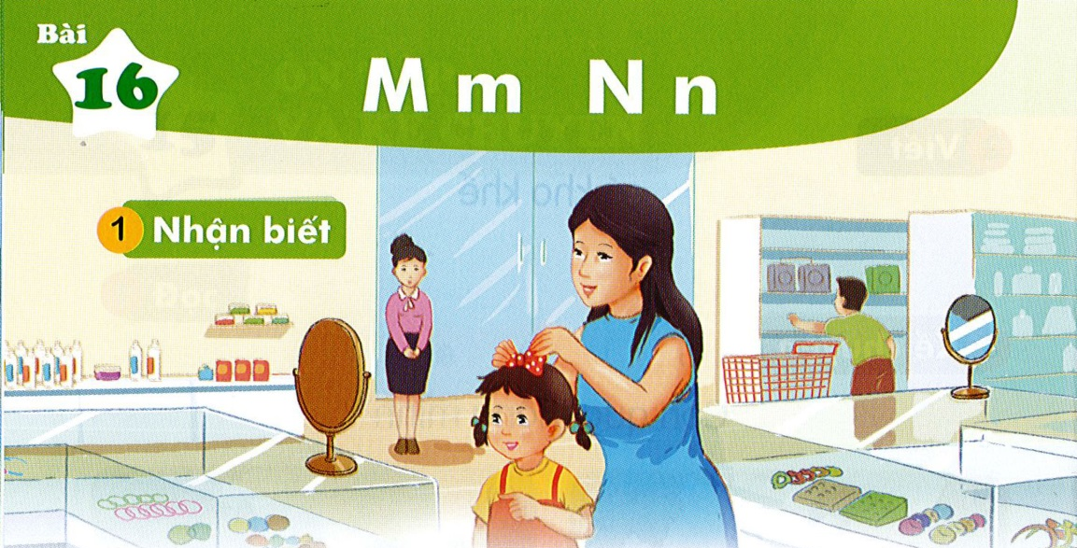
Bài
M m N n
16
Nhận biết
2
Mẹ mua nơ cho Hà.

Slide 5
Đọc
3
m
n
m
e
n
ơ
mẹ
nơ
m
m
m
n
n
n
má
mẹ
mỡ
na
nề
nở

Slide 6
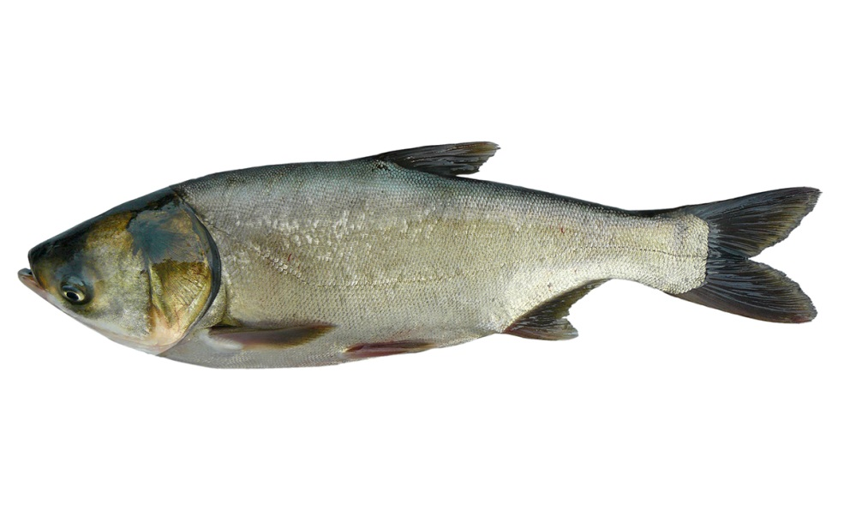
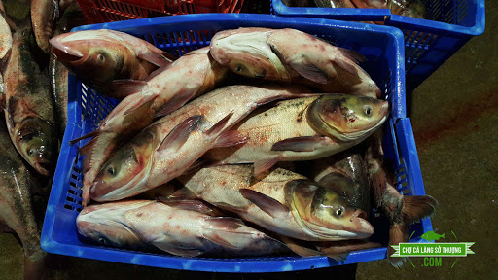
cá mè
m
Notes:
GV lưu ý cho hs: cá mè có nhiều loại: cá mè trắng, cá mè hoa…

Slide 7
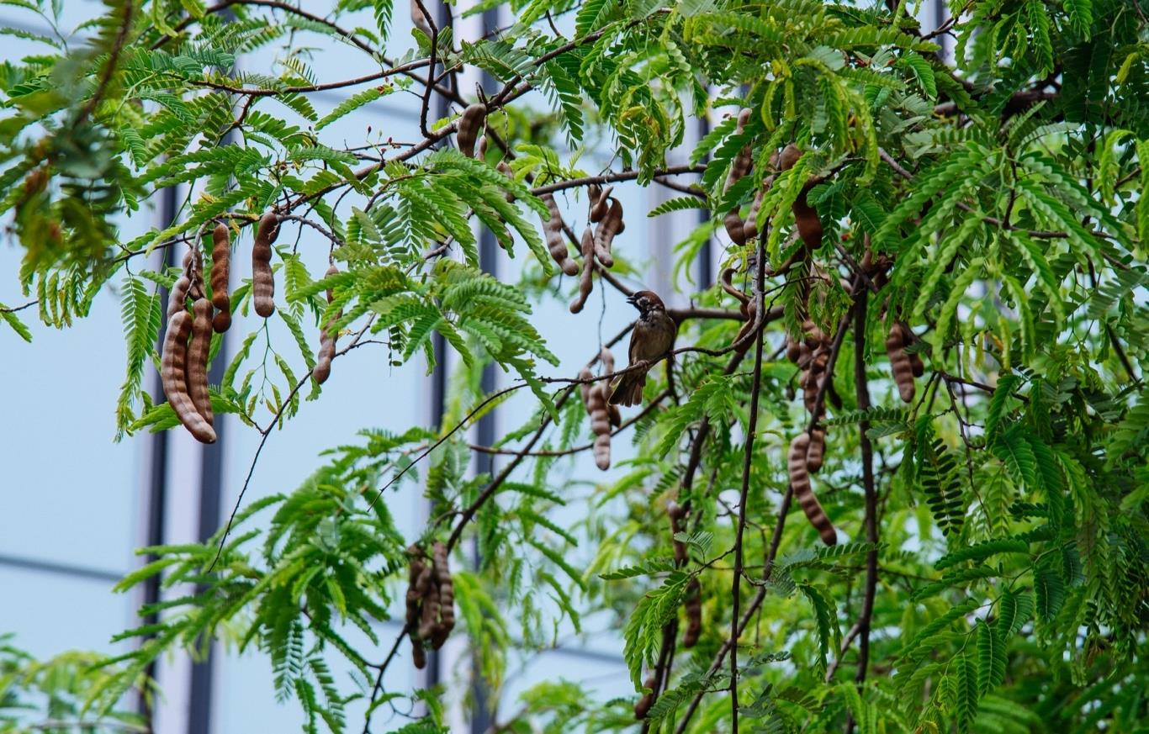
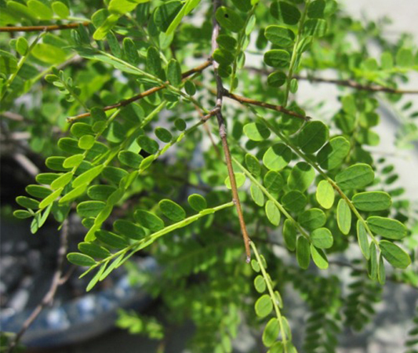
lá me
m

Slide 8

nơ đỏ
n

Slide 9

ca nô
n
Notes:
GV lưu ý GD HS an toàn khi tham gia PTGT đường thuỷ

Slide 10

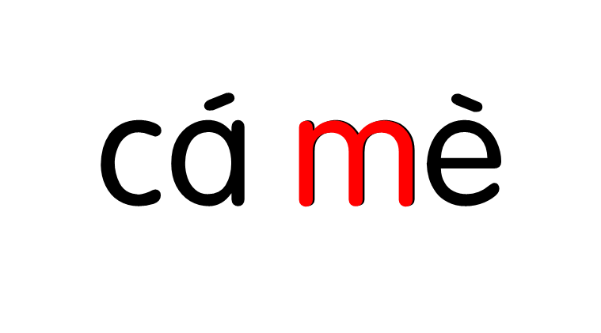

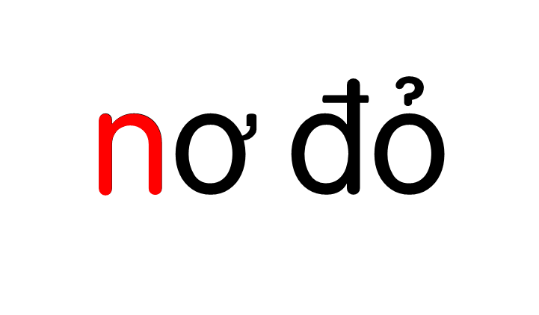
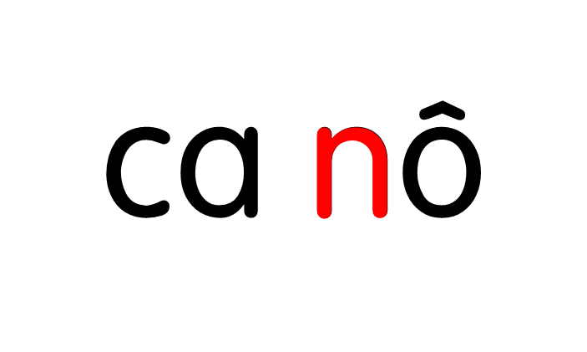

Slide 11
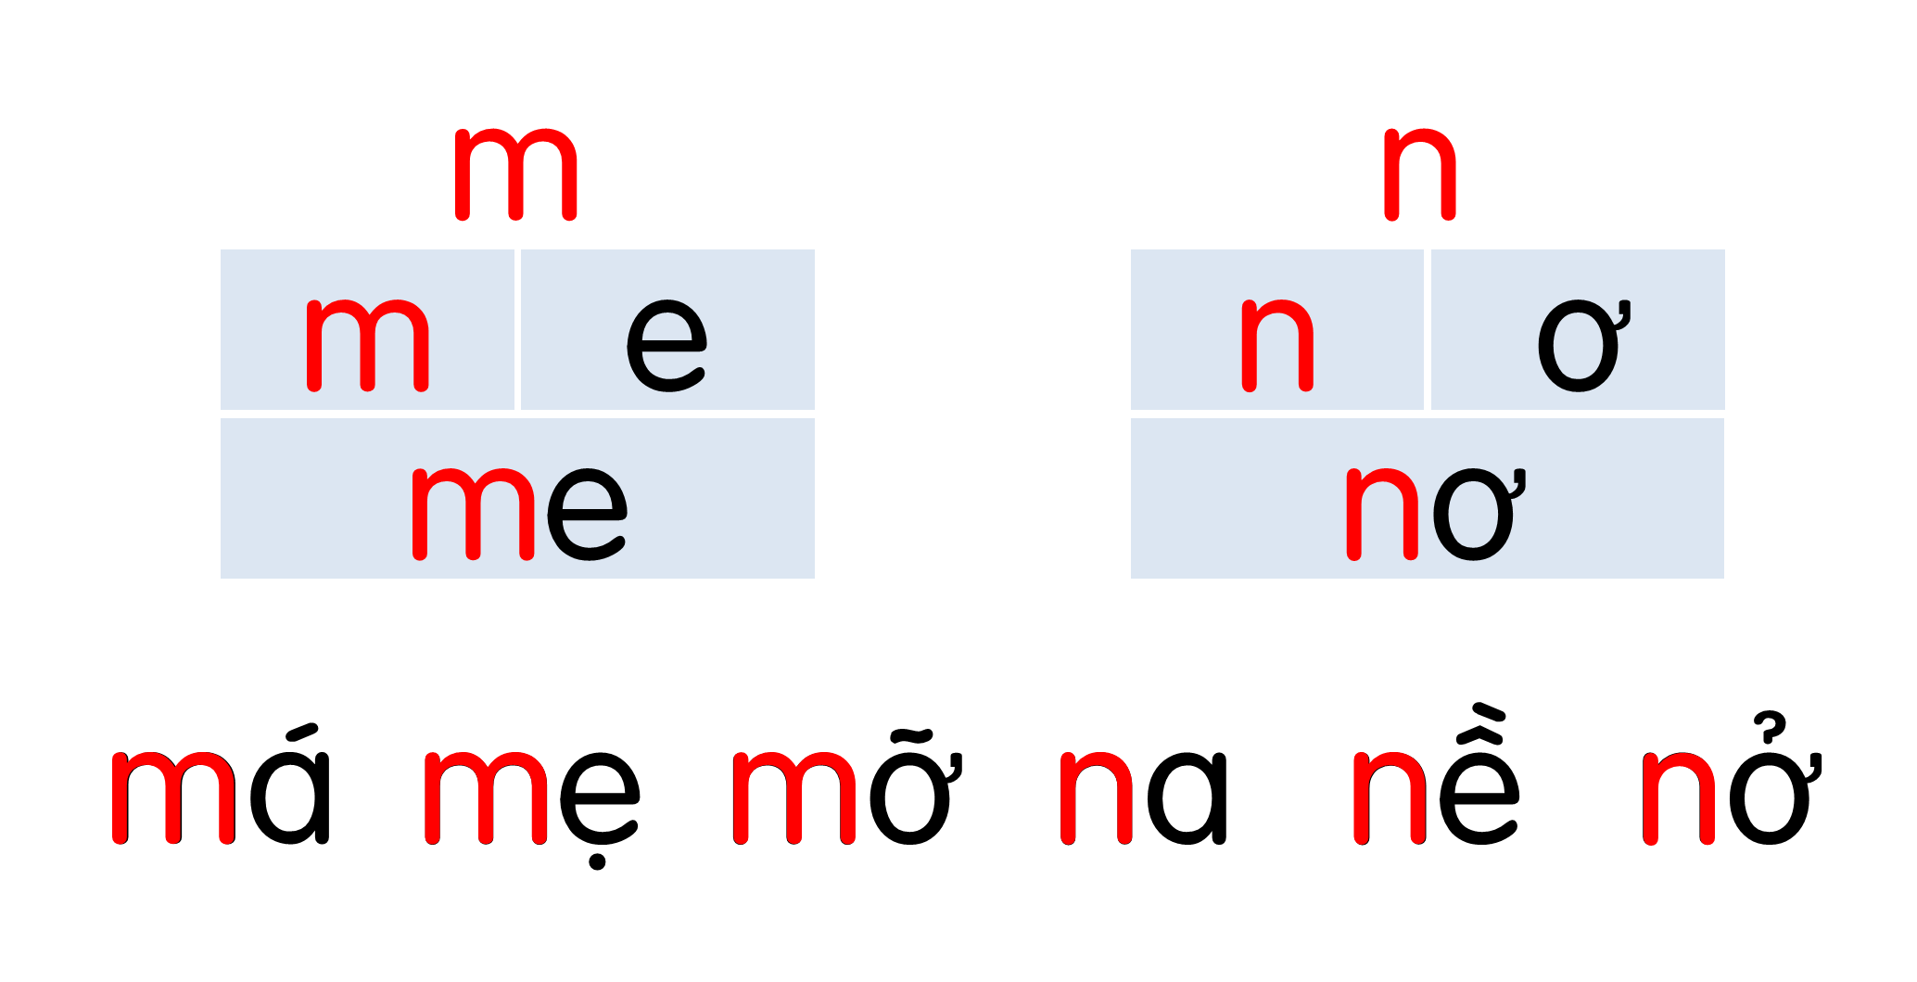
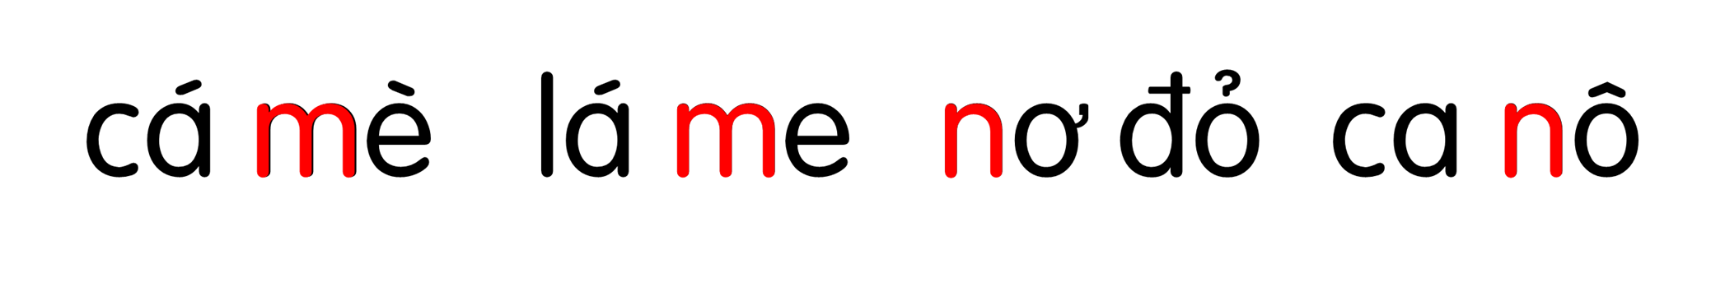

Slide 12
Hướng dẫn viết bảng
4
Ș
ș

Slide 13
So sánh
j
w
j

Slide 14
ș
Ș

Slide 15



Ε∆

Slide 16


wơ

Slide 17
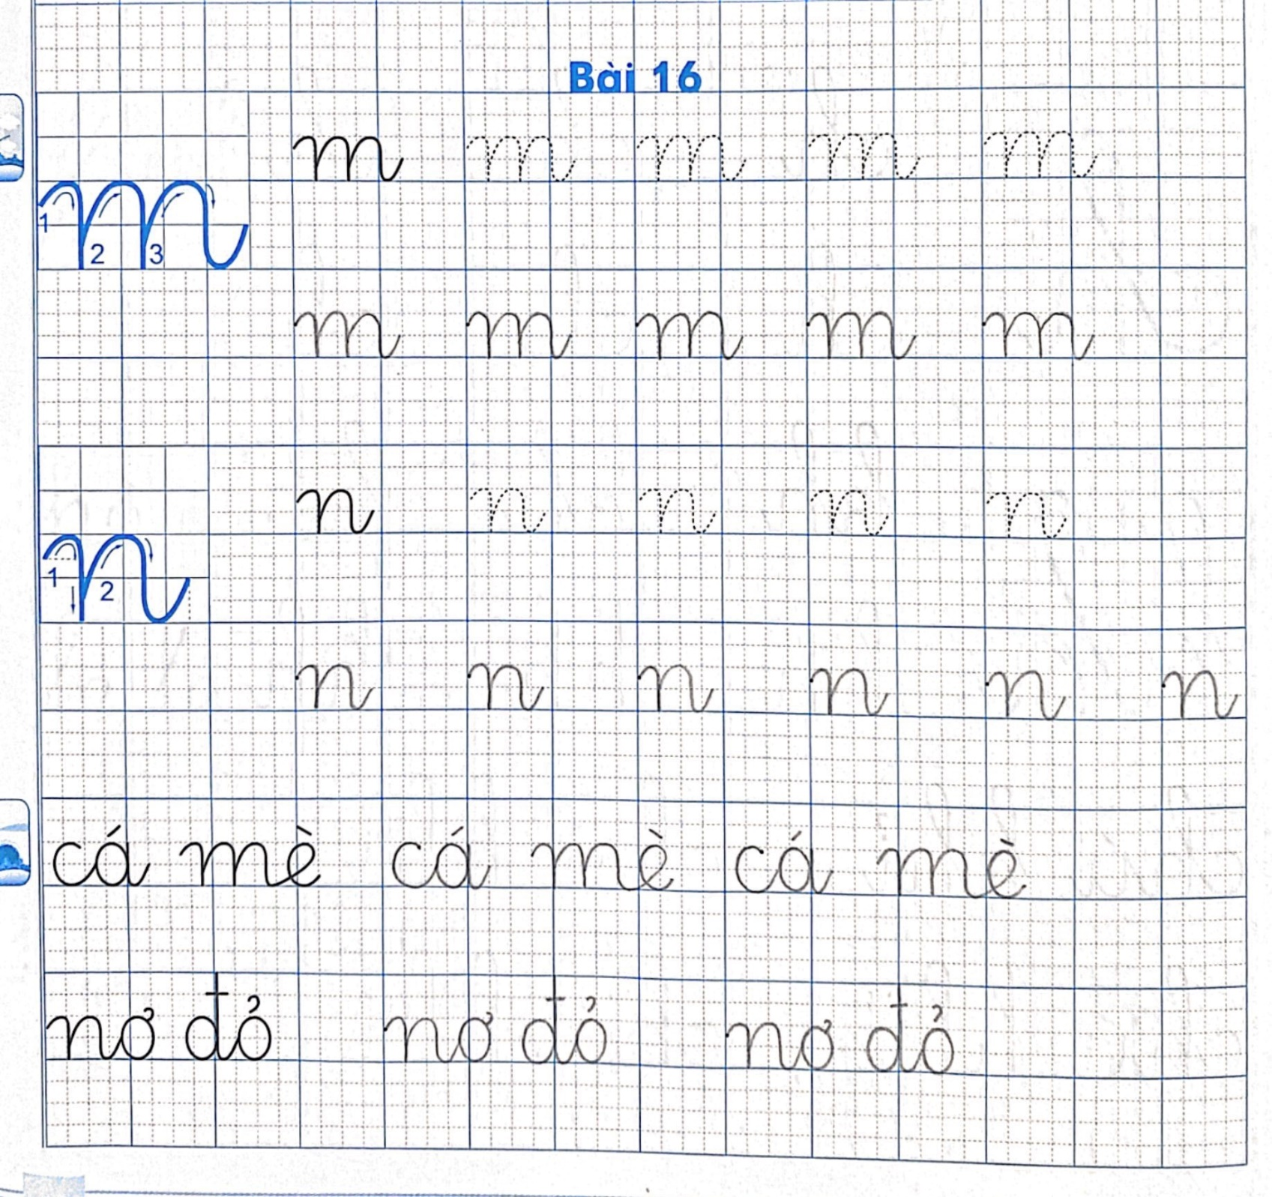
Viết vở
5

Slide 18
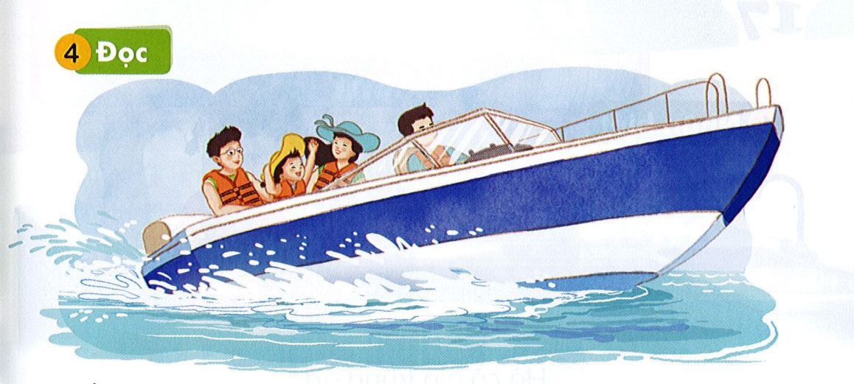
Đọc
6
m
n
Bố mẹ cho Hà đi ca nô.

Slide 19
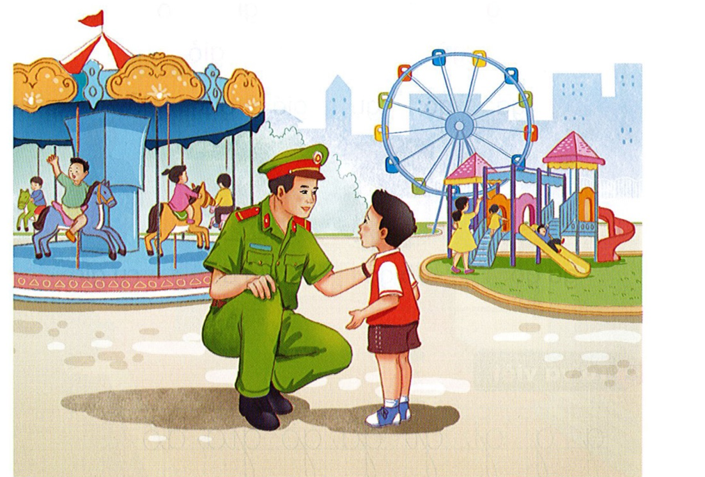
Nói
7
Giới thiệu

Slide 20





Slide 21
Hãy nói 1 tiếng có chứa âm mới
Hãy nói 1 từ có tiếng chứa âm mới
Hãy nói 1 câu có tiếng chứa âm mới

